Slide 2
Renforcer l’autodétermination des étudiants du collégial ayant un TDA/H pour favoriser leur réussite éducative : valoriser les expériences des acteurs au côté des données probantes.

Slide 3
Équipe
Evelyne Pitre: chercheuse principale, professeure de français et littérature au cégep du Vieux Montréal
Edwin Rossbach: co-chercheur, professeur de français et littérature au cégep de Drummondville
Lucie Russbach: co-chercheuse

Slide 4
Problématique (1)
Le nombre d’étudiant.e.s ayant un TDA/H a augmenté au cours des dernières années dans les établissements postsecondaires du Québec (CAPRES, 2013).
Au cégep, ils seraient plus de 19 500 (Fédération des cégeps, 2021).
Les recherches montrent, notamment, que les étudiant.e.s ayant un TDA/H obtiennent de moins bons résultats que leurs pairs, tendent à moins persévérer, et sont plus à risque de décrochage scolaire (Turcotte et al., 2018).

Slide 5
Problématique (2)
L’autodétermination a été identifiée comme étant importante pour la réussite éducative.
Des facteurs permettent de soutenir cette autodétermination (Robert, 2017).
Compte tenu de la présence accrue au collégial d’étudiant.e.s ayant un TDA/H, il est pertinent d’interroger le rôle du soutien institutionnel dans l’autodétermination de ces derniers.

Slide 6
Cadre théorique (1)
Autodétermination
« Capacité pour les élèves à se connaître et à s’accorder de la valeur, à se sentir efficace et en contrôle, à promouvoir leurs droits et les défendre, à se fixer des buts et les poursuivre, à faire des choix, prendre des décisions et résoudre des problèmes, à avoir un regard sur eux et recourir à un langage interne. (Wehmeyer & Agran, 2007; Wehmeyer, Agran and Hughes, 1998). » (Bergeron et Rousseau, 2020, para.1)

Slide 7
Cadre théorique (2)
Quatre composantes
Autonomie
Autorégulation
Empowerment psychologique
Autoréalisation

Slide 8
Objectif de recherche
Proposer des actions sur plusieurs plans (individuels, pédagogiques, des services adaptés), dont la mise en place devrait concourir à l’amélioration de la diplomation et de la qualification des ÉÉSH ayant un TDA/H.

Slide 9
Objectifs spécifiques
Décrire les facteurs qui influencent l’autodétermination des étudiant.e.s du collégial ayant un TDA/H;
Comprendre comment l’autodétermination contribue à la réussite éducative des étudiant.e.s du collégial ayant un TDA/H.

Slide 10
Méthodologie (1)
Recherche participative basée sur la méthode Weight of Evidence (Dion et al., 2019)
Donne une voix aux bénéficiaires de services dans la production des connaissances scientifiques;
Combine leur voix à celle des acteurs des services concernés;
Cette combinaison de perspectives complète les données issues de la littérature scientifique.

Slide 11
Méthodologie (2) 5 étapes
Synthèse de connaissances
Collecte de données auprès des parties prenantes
Combinaison des données issues de ces deux sources de connaissances
Description des processus menant à des retombées prioritaires sur l'autodétermination et la réussite éducative
Élaboration de pistes de solution

Slide 12
Méthodologie (3)
Recherche dans trois cégeps
Participant.e.s:
des étudiant.e.s ayant un TDA/H
des professionnel.le.s
des professeur.e.s.
Focus groups avec chacune de ces trois parties prenantes
Création de cartes mentales

Slide 13
Construction des cartes mentales
Les participant.e.s sont appelés à se prononcer sur ce qui influence chacune des quatre composantes de l’autodétermination.
La carte mentale est construite au fur et à mesure de la discussion dans les focus groups.
Traitement de « fermeture transitive » est appliqué aux cartes, ce qui permet de faire ressortir les liens indirects entre les éléments.

Slide 14
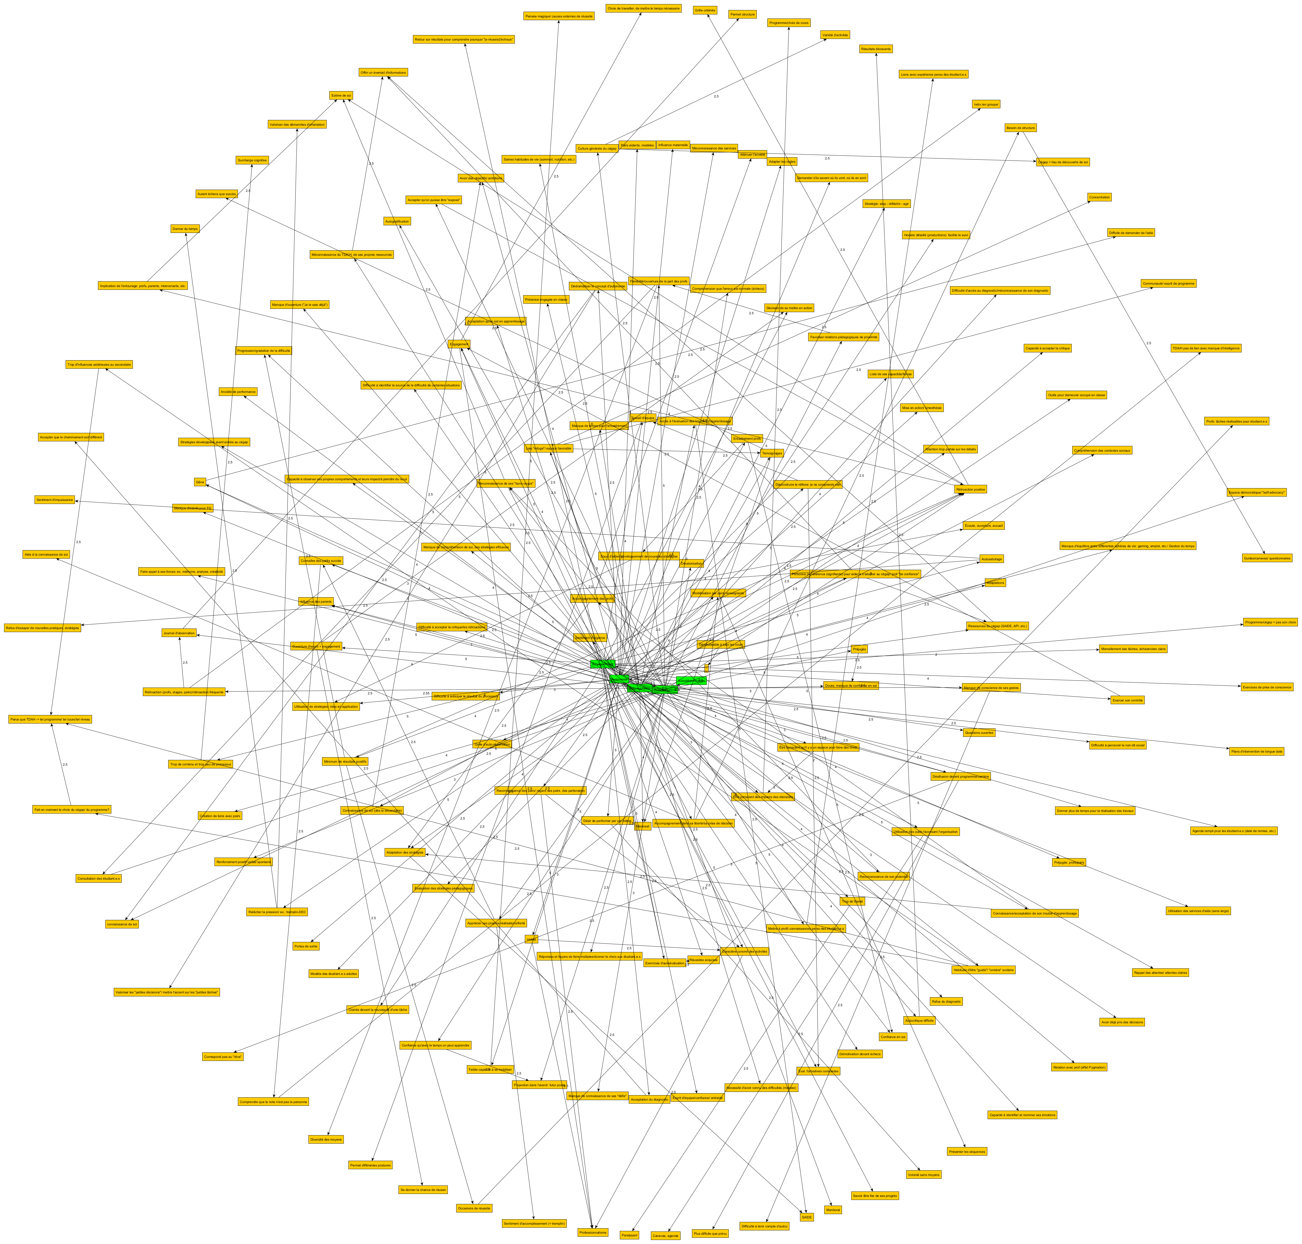
Un exemple de carte mentale avant le traitement

Slide 15
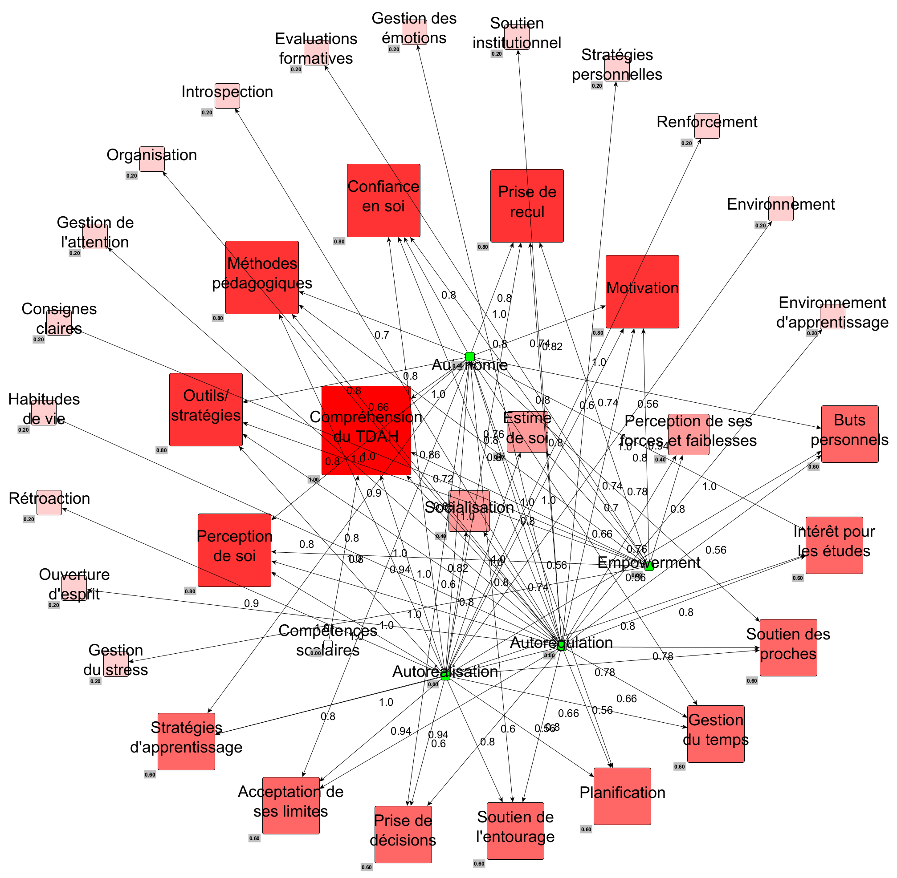
Carte mentale des enseignant.e.s

Slide 16
Quelques propos des enseignant.e.s (1)
À propos de l’utilisation des outils et stratégies
« [O]n utilise beaucoup des canevas pour aider justement au manque d'organisation que les étudiants vivent. […] Malgré tout ça, il y en a qui vont pas utiliser justement les outils mis à leur disposition, puis ils vont encore lever la main pour dire je comprends pas l'exercice. »

Slide 17
Quelques propos des enseignant.e.s (2)
À propos des pratiques pédagogiques
« Et aussi, en réponse à l'anxiété. Moi je mettrais beaucoup de prévention, installer des procédures, morceler les tâches, donner des idées d'échéanciers. Pour les aider à garder le cap. »
« [V]alider la connaissance des attentes. Valider les attentes de l'étudiant mais valider aussi que nos attentes soient très claires, c’est très bien qu'elles soient très connues et rappelées souvent. »

Slide 18
Quelques propos des enseignant.e.s (3)
À propos de l’autorégulation
« Les exercices d'autoévaluation. […] Donc de l'aider à faire des liens entre l’action, puis l'impact de son action, l'impact de son choix parce que souvent, ils font quelque chose, puis ils ont l'impression que c'est une intuition, pis que ça va marcher ou que ça marchera pas, mais ils comprennent pas ce qui a marché, puis ils comprennent pas ce qui a pas marché non plus. Fait qu'une étape de plus [pour] comprendre pourquoi ça marche pas. Puis comme réenligner. »

Slide 19
Quelques constats (enseignant.e.s)
Beaucoup de facteurs jugés équivalents.
On insiste sur la connaissance et la compréhension par l’étudiant.e de ce qu’est le TDA/H.
On veut que l’étudiant.e utilise des stratégies métacognitives, réfléchisse à sa posture d’apprenant.e.
On relève leur difficulté à s’évaluer.
On relève leur impression que beaucoup repose plus sur le hasard que sur eux-mêmes.
On veut que l’étudiant.e prenne les moyens de réussir.

Slide 20
Conclusions
Tous considèrent que la motivation, l’usage d’outils et de stratégies, les pratiques métacognitives, la perception de soi et le soutien des proches et de l’entourage sont susceptibles de favoriser le développement de l’autodétermination chez les étudiantes et les étudiants avec un TDA/H.
Certains facteurs, au regard des enseignants, ont un pendant négatif, en particulier les outils (mal employés ou trop envahissants) et l’influence des proches (qui peut avoir un effet délétère sur la motivation et la confiance en soi).
Les enseignants, et c’est normal, agissent en fonction de ce qu’ils ont le sentiment de contrôler. Ainsi, quand leurs interventions pédagogiques peuvent permettre de pallier un manque, de niveler un obstacle, ils n’hésitent pas à les adapter s’il le faut. Cependant, ces interventions visent habituellement la réussite du cours, mais ne ciblent peut-être pas le problème qui se trouve à la base des difficultés auxquelles sont confrontés les étudiants.

Slide 21
Carte mentale des professionnel.le.s

Slide 22
Quelques propos des professionnel.le.s (1)
À propos de l’utilisation des outils et stratégies
« [S]’ils ont appris à prendre le temps de travailler sur leur outil d’organisation, quel qu’il soit, cela les aide à suivre les rendez-vous, les dates d’échéance, les activités parascolaires, les rendez-vous chez le médecin, comme la vie. […] En général, je trouve que ceux qui ont une sorte d’outil ou de système en place pour les aider à suivre ont tendance à être généralement plus à leur affaire. À l’intérieur et à l’extérieur de l’école. »

Slide 23
Quelques propos des professionnel.le.s (2)
À propos des risques du soutien excessif
« En termes d’autonomie, je trouve que beaucoup d’étudiants viennent du secondaire, cela dépend de l’école, mais beaucoup les ont un peu trop aidés, d’une certaine manière, en termes de compétences pour être autonomes au cégep. Donc, parfois, ils arrivent sans être complètement équipés, je trouve.»

Slide 24
Quelques propos des professionnel.le.s (3)
À propos de la motivation
« [J]e trouve que, surtout avec le TDA/H, l’ennui est un gros problème. Il doit y avoir un intérêt intrinsèque authentique. Sinon, cela devient vraiment, vraiment difficile si l’étudiant n’a aucun intérêt du tout. Mais s’ils ont cette passion, cela apporte, vous savez, plus de motivation, plus d’impulsion, plus d’engagement, plus d’épanouissement. »

Slide 25
Quelques propos des professionnel.le.s (4)
À propos du sentiment d’impuissance
« [U]n énorme historique d’échecs. Certains étudiants, encore une fois, comme si c’était internalisé, se disent qu’ils ne peuvent jamais réusir, qu’il n’y a rien qu’ils puissent faire, qu’ils sont des échecs, c’est tout. C’est tout, c’est tout ce qu’il y a. Donc, si, si, plus ça dure, je trouve que, surtout, si vous enchaînez les échecs, si vous n’avez même pas ces petits moments de succès ou si vous n’avez personne pour vous aider à reconnaître et à apprécier ces moments de succès, eh bien, les étudiants qui ne perçoivent que l’échec ont beaucoup plus de mal. Parce que c’est tout ce qu’ils attendent d’eux-mêmes. L’échec. C’est presque comme une impuissance apprise et il n’y a rien qu’ils puissent faire pour développer une compétence ou les aider à résoudre quoi que ce soit. »

Slide 26
Quelques constats (professionnel.le.s)
Insistance sur la responsabilisation de l’étudiant.e.
On veut les aider à développer et utiliser à bon escient les outils et stratégies à leur disposition.
Les stratégies doivent être personnelles.
Trop de soutien, tant de l’institution que des proches, peut être néfaste.
Insistance sur l’importance de l’environnement, tant collégial qu’externe.
Insistance sur la motivation.
Importance de la rétroaction.
Importance de les aider à se fixer des buts réalistes, étalés dans le temps.

Slide 27
Conclusions
Les discussions avec les membres du personnel des services d’aide permettent de constater que leur vision des pratiques favorisant l’autodétermination n’est pas identique à celle des enseignants. Cela ne signifie pas que leurs visions s’opposent : elles seraient plutôt complémentaires en ce sens que chacun agit sur ce qu’il estime contrôler. En classe, ce sont les interventions pédagogiques. Pour le personnel des services d’aide, ce sont les stratégies d’apprentissage, mais aussi tout ce qui entoure la vie étudiante, voire la vie tout court. L’atteinte de l’autodétermination, selon ces intervenants, passe par le soutien (des proches, de l’institution), la responsabilisation, le travail sur l’estime de soi et les multiples facettes de la motivation.

Slide 28
Carte mentale des étudiant.e.s

Slide 29
Quelques propos des étudiant.e.s (1)
À propos de la perception de soi
« Dans le fond c'est sûr que là tu parles probablement des pensées limitantes là, dans le fond, moi j'ai eu ça là, vu que je suis un TDA/H, je ferai jamais d'études, des hautes études là. Donc c'est sûr que ça vient teinter le parcours scolaire. »
« [U]n élément défavorable, [c’est le] jugement de la famille dans l'enfance parce que, je veux dire, ça te forge toi en tant que personne qui vit avec un trouble puis ça forge ta perception de toi-même puis de ben du troubles avec lequel tu vis. […] Le jugement sur le TDA/H […], ça va venir affecter ton estime de soi, ta confiance en soi, l'acceptation de toi qui vis avec un trouble puis, veux veux pas, tu peux grandir autant dans le déni en ayant vécu des jugements très jeune par rapport à ça. »

Slide 30
Quelques propos des étudiant.e.s (2)
À propos de la perception de l’échec ou de l’abandon
« si je vais plus loin, t’sais, je persévère là-dedans, je vais me rendre malade à vouloir réussir le cours de français que j’aurais... Non. C’était voué à l’échec, là, parce que je me connaissais, parce que ce que j’ai entendu, t’sais. »
« [C]'est un peu comme j'ai parlé tantôt là, que si on suit pas le modèle, bien ça veut dire que c'est un échec là, mais c'est nous qui devons... c'est pas un choix là, voici comment ça peut être fait, c’est il y a un modèle comme ça, puis s'il faut que tu enlèves des cours ou s’il faut que tu changes, mais c'est parce que t'es pas capable de faire le modèle normal donc, c'est ça. Je trouve que ça crée un sentiment d'échec dans chez les gens alors que ça a pas rapport. »

Slide 31
Quelques propos des étudiant.e.s (3)
À propos de la motivation
« [E]ssayer d'établir des objectifs réalistes parce que des fois c'est juste difficile d'être terre à terre par rapport à soi-même juste au niveau de tes émotions, là. […] [J]e trouve que ça revient aussi à utiliser l'aide disponible parce que au final c'est, c'est souvent en allant chercher l’aide puis les ressources que ça va nous aider à trouver des stratégies de comment faire pour trouver des objectifs réalistes, puis des stratégies d'apprentissage […] pour établir des exercices, des objectifs pour ma réussite, puis tu sais qui sont réalistes, qui sont faisables, puis bien tout ça je trouve que c'est vraiment interrelié justement puis ça fait en sorte que ça peut t'aider justement avoir une bonne estime de toi parce que tu as plus de réussites que d’échecs. »

Slide 32
Quelques propos des étudiant.e.s (4)
À propos des évaluations et du droit à l’erreur
« [C]'est juste le fait d'être constamment noté… c'est comme, j'ai l'impression que c'est comme ma job d'avoir une caméra, pis tu sais que y'a quelqu'un qui te regarde, c'est tout le temps. Bien sûr qu'il doit avoir des évaluations, mais c'est le fait de pas le droit à l'erreur, c'est plus ce point-là. »

Slide 33
Quelques constats (étudiant.e.s)
Beaucoup moins de facteurs importants.
L’estime de soi est l’élément central des préoccupations étudiantes.
La façon dont ils se perçoivent en fonction de leur capacité à évoluer dans un système normatif influence leur persévérance.
Importance de pouvoir progresser à son propre rythme sans sentiment de dévalorisation.
Désir d’une « dénormalisation » du système scolaire.
La relation avec l’enseignant.e et le type de rétroaction que l’étudiant.e reçoit de sa part revêtent une grande importance dans la construction du sentiment de sa compétence et de l’estime de soi.

Slide 34
Conclusions
Les discussions avec les étudiants permettent de constater que leur vision des pratiques favorisant l’autodétermination n’est pas identique à celle des membres du personnel enseignant ou des services d’aide. Ils reconnaissent l’importance des stratégies d’apprentissage, des méthodes pédagogiques, mais c’est surtout en ce que cela affecte leur estime de soi. Comme le mentionnaient les étudiants, si tout cela les aide à connaître des réussites plutôt que des échecs, si l’institution se montre flexible dans le parcours collégial, si on les encourage à persévérer en leur montrant que la réussite est possible et que progresser à son propre rythme n’est pas une forme déguisée d’échec, ils se sentiront mieux, plus motivés et plus confiants.

Slide 35
Recommandations
Le but de cette recherche était de présenter des recommandations qui seraient susceptibles de conduire à une amélioration de l’autodétermination des élèves du collégial avec un TDA/H. Rappelons-nous, cependant, que le point de départ de la méthodologie dont s’est inspirée notre étude est la sous-représentation des voix des personnes bénéficiaires de services, souvent marginalisées dans la production des connaissances scientifiques. Il convient donc d’accorder une certaine prépondérance à ce qu’ont affirmé les élèves dans les focus groups, ce qui servira de base à la formulation des recommandations. N’oublions pas non plus à quel point l’estime de soi revêtait un caractère central dans leurs propos.

Slide 36
Recommandation 1
Employer une rétroaction rapide, fréquente et personnalisée fait partie des pratiques pédagogiques sur lesquelles tous les participants s’entendent. La rétroaction, selon tous les participants encore une fois, devrait avoir un caractère positif. C’est-à-dire que plutôt que de se limiter à souligner les erreurs, elle devrait insister sur ce qui a été bien compris et expliquer comment améliorer ce qui a été moins bien réussi. Le but n’est pas de conforter les élèves dans un faux sentiment de compétence, mais de leur permettre de s’améliorer (ils sont en apprentissage) et de croire qu’ils en sont capables tout en protégeant leur estime de soi.

Slide 37
Recommandation 2
Favoriser l’accumulation de « petites » réussites. Les enseignants proposent, pour ce faire, le morcellement des tâches, qui permet de la rendre moins difficile à saisir et moins anxiogène. Le découpage en étapes rend la tâche plus facile à planifier et permet de constater plus aisément les progrès que fait l’élève. Chaque étape accomplie peut être vue comme une réussite. Leur évaluation n’a pas à être sommative, ce qui permet de tenir compte du désir des élèves d’avoir le droit de se tromper et de ne pas sentir que chaque erreur est sanctionnée.

Slide 38
Recommandation 3
Développer la flexibilité institutionnelle afin de favoriser des parcours atypiques. C’est un autre souhait formulé par les élèves. Dans leurs propos, le fait de changer de programme ou d’allonger les études en suivant moins de cours que ce que prescrit le parcours « normal » était perçu comme un échec, ramenait à l’avant-plan le fait qu’ils ne correspondent pas aux attentes du système. Encore une fois, cela a un effet délétère sur l’estime de soi avec toutes les conséquences qui s’ensuivent sur la motivation, la persévérance et la réussite en général.

Slide 39
Recommandation 4
Aider au développement de stratégies d’apprentissage, mais de stratégies appropriées aux besoins spécifiques de chacun. Ce point est revenu souvent : beaucoup de stratégies d’apprentissage générales sont présentées, beaucoup d’outils sont fournis, mais selon les élèves, on ne montre pas suffisamment leur fonctionnement ou leur utilité. Ils aimeraient qu’on leur montre comment les adapter à leur situation personnelle et à choisir les plus appropriées parmi l’éventail offert. Les stratégies devraient être polyvalentes et transférables d’un cours à l’autre ou, mieux, dans la vie extra-scolaire, dans la mesure du possible.

Slide 40
Recommandation 5
Varier les méthodes pédagogiques. Cette recommandation est le corollaire de la quatrième. Toutes les personnes qui ont participé aux groupes de discussion ont mentionné l’importance d’utiliser les bonnes stratégies, tant cognitives qu’affectives, motivationnelles, métacognitives ou de gestion des ressources. Parmi les participant.e.s, certains ont parlé de l’influence du style d’apprentissage sur le choix des stratégies d’apprentissage. Le pendant enseignant de cela est le choix des stratégies pédagogiques. Si l’on veut tenir compte du plus grand nombre, il vaut mieux ne pas s’en tenir à une seule, mais les varier.

Slide 41
Recommandation 6
Aider à la planification. Les élèves comme les enseignants et les professionnels des services d’aide ont noté la difficulté à établir des objectifs réalistes étalés dans le temps; ils ont aussi noté la difficulté à entrevoir les conséquences à plus ou moins long terme des choix impulsifs, faits sur le moment (comme de ne pas assister à un cours ou de remettre à plus tard un travail).

Slide 42
Recommandation 7
Aider au développement de la métacognition. La métacognition, dans les propos recueillis, était intimement liée à la connaissance, à l’acceptation de ses limites (et de son diagnostic), à la conscience de ses capacités, à l’estime de soi. C’était aussi lié à l’utilisation de stratégies appropriées et à la motivation. La métacognition, en deux mots, c’est la prise de recul par rapport à soi-même. Il va donc sans dire que c’est à la base de la connaissance de soi, de la capacité à faire des choix éclairés en fonction ses caractéristiques propres.

Slide 43
Recommandation 8
Dans toutes les décisions, garder à l’esprit l’importance que revêt l’estime de soi pour les étudiant.e.s ayant un TDA/H. Selon les propos des étudiant.e.s, tout part de là. Il conviendrait donc que toutes les interventions, peu importe leur origine, enseignant.e.s, professionnel.le.s, membres de l’administration, soient toujours guidées par le souci de maintenir ou renforcer l’estime de soi des étudiant.e.s.

Slide 44
Merci!

Slide 45
Références bibliographiques (1)
Bergeron, L. et Rousseau, N. (2020). Le soutien au développement de l’autodétermination, TA@l’école, https://www.taalecole.ca/le-soutien-developpement-autodetermination/
CAPRES. (2013). Inclusion des étudiants présentant un trouble de la santé mentale ou un trouble neurocognitif (TA, TSA, TDAH) dans les établissements d’enseignement supérieur, CAPRES, 1(1) https://mobile.eduq.info/xmlui/bitstream/handle/11515/34462/capres-inclusion-etudiants-tsm-ta-tsa-tdah-enseignement-superieur-2013.pdf?sequence=2&isAllowed=y
Fédération des cégeps. (2021). Légère hausse de la population étudiante des cégeps. https://fedecegeps.ca/communiques/2021/08/legere-hausse-de-la-population-etudiante-des-cegeps/
Lachapelle, Y., Lussier-Deroschers, D. et Grégoire, M. (2010). Aspects théoriques et pratiques associés à l’émergence de l’autodétermination chez les adolescents. Adolescence et retard mental, 111-122.
Robert, J. (2017). Contribution de l’autodétermination à la réussite scolaire d’étudiants de 1er cycle universitaire avec un trouble d’apprentissage ou d’attention. [thèse de doctorat, Université de Sherbrooke] https://savoirs.usherbrooke.ca/bitstream/handle/11143/10474/Robert_Josianne_PhD_2017.pdf

Slide 46
Références bibliographiques (2)
Turcotte, J., Doucet, M. et Baron, M. P. (2018). Réflexion sur la pertinence de s’ intéresser aux stratégies d’étude des étudiants ayant un trouble d’apprentissage ou un TDA/H afin de favoriser leur réussite scolaire. Revue hybride de l'éducation, 2(1), 56-72. https://id.erudit.org/iderudit/1060145ar
Wehmeyer, M. L. (1999). A functional model of self-determination: Describing development and implementing instruction. Focus on autism and other developmental disabilities, 14(1), 53-61.
Wehmeyer, M., Boisvert, D., Lachapelle, Y., Leclerc, D. et Morrissette, R. (2001). Guide d'utilisation de l'échelle d'autodétermination pour adultes du LARIDI. Arc of the United States and Michael L. Wehmeyer.

